Slide 1
Straling
Hoofdstuk 5: Natuurkunde Overal (havo 4)
13 mei 2018

Slide 2
5.1 Straling en bronnen - leerdoelen
Na deze paragraaf kun je uitleggen wat er wordt bedoeld met:
GM-teller, doordringend vermogen, ioniserend vermogen, Röntgenstraling, radioactieve stof, instabiel atoom, α, β en γ-straling, achtergrondstraling, foton
Na deze paragraaf kun je uitleggen wat is het verschil is tussen
natuurlijke straling en kunstmatige straling
bestraling en besmetting
ioniserende straling en elektromagnetische straling

Slide 3
Straling
Bij gevaren van straling zijn 2 aspecten belangrijk
doordringend vermogen: hoe ver de straling in een voorwerp kan komen
ioniserend vermogen: kan de straling elektronen uit een atoom verwijderen
Welke soorten straling zijn er?
Elektromagnetisch straling
Radioactieve straling

Slide 5
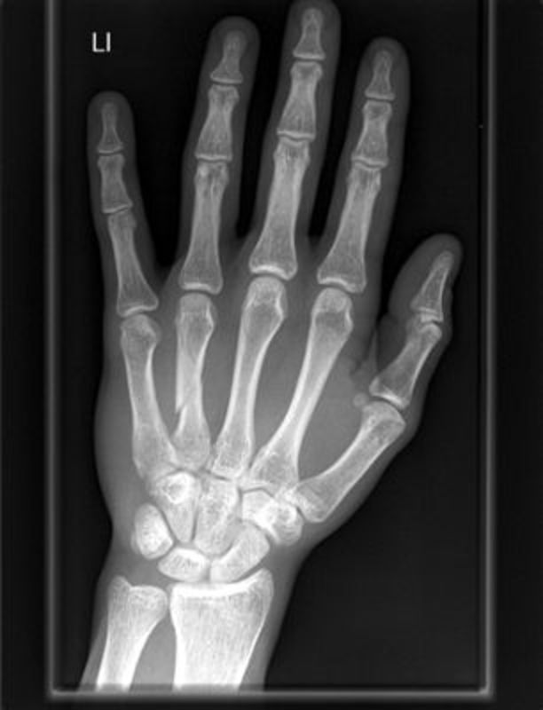
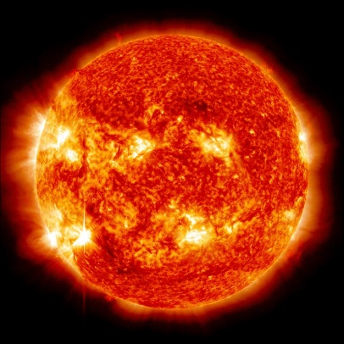
Elektromagnetische straling
verplaatst zich met de lichtsnelheid c
energie is omgekeerd evenredig met de golflengte (korte golven hebben meer energie dan lange golven)
doordringend en ioniserend vermogen hangt af van de energie
Röntgen en gammastraling (γ) hebben een groot doordringend én klein ioniserend vermogen
UV alleen doordringend vermogen

Slide 6
Radio-activiteit
Radio-actieve atomen/kernen (niet stabiele atomen) zenden ioniserende straling uit
de vormen zijn: α, β en γ
α en β- straling is geen elektromagnetisch straling
het doordringend vermogen van α en β is niet erg groot
het ioniserend vermogen van α en β is wel groot (α het grootst)
α, β en γ komt uit de atoomkern; Röntgen uit de elektronenwolk
Bij besmetting krijg je radioactieve atomen binnen en zendt je zelf straling uit
Bij bestraling krijg je ioniserende straling binnen

Slide 7
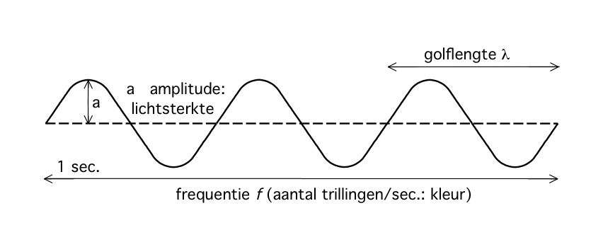
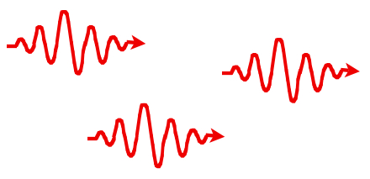
Golven of deeltjes
Soms kun je licht opvatten als een golf
Soms kun je licht opvatten als een deeltje: foton
Bij dit hoofdstuk gaan we Röntgen- en gammastraling als deeltjes opvatten

Slide 8
Huiswerk
4-10

Slide 9
5.2 Atomen en verval - leerdoelen
Na deze paragraaf kun je:
uitleggen wat er wordt bedoeld met proton, neutron, elektron, massagetal, atoomnummer, nucleon, isotoop, moederkern, dochterkern
vertellen waaruit α-deeltjes en β-deeltjes zijn opgebouwd.
vervalvergelijkingen opstellen

Slide 10
Isotopen
Eén chemisch element kan bestaan uit verschillende isotopen; het aantal neutronen in de kern verschilt dan
A = massagetal = aantal neutronen + protonen
N = aantal neutronen
Z = aantal protonen of lading van de kern (bepaalt de naam van het isotoop)
Er geldt: A = N + Z
Notatie: ${}_{6}^{12}{C, }{}_{1}^{1}{H, }{}_{92}^{235}U$

Slide 11
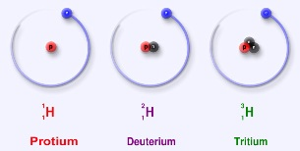
Waterstof
De isotopen van waterstof hebben verschillende namen
Waterstof met alleen proton: ${}_{1}^{1}H$
Waterstof met één proton en één neutron: Deuterium (${}_{1}^{2}H={}_{1}^{2}D$)
Waterstof met één proton en twee neutronen: Tritium (${}_{1}^{3}H={}_{1}^{3}T$)
zwaar water: D₂O

Slide 12
α-straling
Wat is het?
He-kern (${}_{2}^{4}{He}$)
Hoe ver komt het in lucht (= dracht)?
paar centimeter
Te stoppen door?
papiertje, kleding, huid
Gevaarlijk?
Niet van buiten af want het komt niet door de huid
Inwendig erg gevaarlijk als je atomen binnenkrijgt die deze α-straling uitzenden
https://www.youtube.com/watch?v=pewTySxfTQk

Slide 13
β⁻-straling
Wat is het?
elektron (${}_{−1}^{0}e)$
Hoe ver komt het in lucht (= dracht)?
paar centimeter in weefsel (in lucht meters)
Te stoppen door?
kleding, metaalfolie
Gevaarlijk?
Niet van buiten af want het komt niet ver door de huid
Inwendig gevaarlijk omdat de straling in een heel klein gebied schade veroorzaakt (minder gevaarlijk dan α)

Slide 14
β⁺-straling
Wat is het?
positron (${}_{1}^{0}e$) of anti-elektron (zelfde massa als een elektron maar een positieve lading)
Hoe ver komt het in lucht (= dracht)?
tot het eerste elektron
Te stoppen door?
alles waar elektronen in zitten
Gevaarlijk?
Ja, als positron en elektron op elkaar botsen verdwijnen beide deeltjes (annihilatie) en er ontstaan 2 γ-deeltjes

Slide 15
γ-straling
Wat is het?
lichtdeeltje of foton (geen lading, geen massa) ${}_{0}^{0}γ$
Hoe ver komt het in lucht (= dracht)?
hééééél ver
Te stoppen door?
met een paar centimeter lood houd je nog maar de helft tegen
Gevaarlijk?
Het ioniserend vermogen is niet erg groot maar het gaat wel bijna overal door heen en is daardoor gevaarlijk (inwendig en uitwendig)

Slide 16
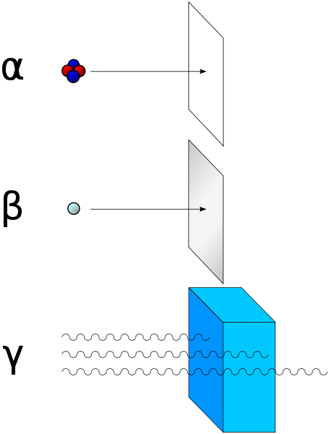
papier
metaalfolie
lood

Slide 17
Binas tabel 25
atoom­ nummer | symbool | massagetal | atoommassa | voorkomen (in de natuur) | halveringstijd | verval en energie van het deeltje ^{► 1}
 |  |  | u | % | s/min/u/d/j | Mev ^{► 2}
83 | Bi | 207 | 206,97844 |  | 50 j | K-vangst, γ
 |  | 209 | 208,98039 | 100 | >2.10¹⁸ j
 |  | 210 | 209,98412 |  | 4,8 d | α 5,0, β⁻, γ
 |  | 214 | 213,99869 |  | 19,7 min | β⁻ 3,3, α 5,50
84 | Po | 209 | 208,98243 |  | 200 j | α 4,09
 |  | 210 | 209,98288 |  | 140 d | α 5,298, γ
 |  | 211 | 210,98666 |  | 0,5 s | α 7,434
 |  | 212 | 211,98887 |  | 3 .10⁷⁷ s | α 8,776
 |  | 213 | 212,99283 |  | 3,2.10⁻⁶ s | α 8,3
 |  | 214 | 213,99519 |  | 1,6. 10⁻⁴ s | α 7,68
 |  | 215 | 214,99942 |  | 1,83.10⁻³ s | α 7,365

Slide 18
Huiswerk
12, 17-20

Slide 19
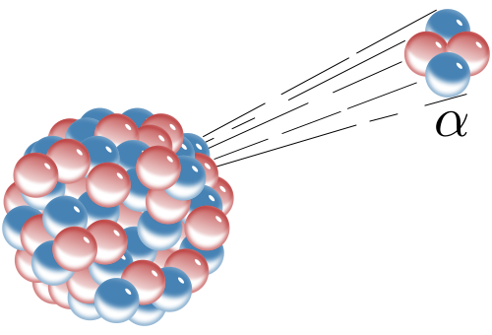
kernreactie α-straler
Een He²⁺-kern vliegt uit de kern van het radioactieve atoom
voorbeeld:
${}_{92}^{235}U → {}_{2}^{4}{He}+{}_{90}^{231}{Th}$
Merk op dat bij een kernreactie:
het massagetal gelijk blijft (235 = 4 + 231) en
lading gelijk blijft (92 = 2 + 90)

Slide 20
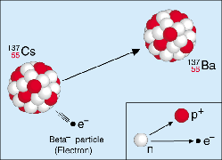
kernreactie β⁻-verval
In de kern splits een neutron zich in een proton en een elektron; het elektron vliegt uit de kern
$n →p^{+}+e^{−}$
Bijvoorbeeld:
$${}_{55}^{137}{Cs} → {}_{−1}^{0}e+{}_{56}^{137}{Ba}$$

Slide 21
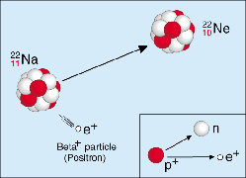
kernreactie β⁺-verval
In de kern splits een proton zich in een neutron en een anti-elektron; het anti-elektron vliegt uit de kern
$p^{+} →n+e^{+}$
Bijvoorbeeld:
${}_{11}^{22}{Na} → {}_{+1}^{0}e+{}_{10}^{22}{Ne}$

Slide 22
Kernreactie γ-straling
Een γ-deeltje heeft geen massa en ook geen lading.
De kern die een γ-deeltje uitzendt verandert dus niet, hij verliest alleen energie in de vorm van een licht-deeltje
Een radioactief atoom zendt nooit alleen γ-straling uit, maar altijd in combinatie met een andere vorm (α of β)

Slide 23
Huiswerk
maken 13-16, 21 en 22

Slide 24
5.3 Ioniserende werking en doordringend vermogen
Na deze paragraaf kun je:
eV omrekenen naar J en andersom
uitleggen wat we bedoelen met dracht, halveringsdikte
toepassingen noemen van ioniserende straling

Slide 25
Energie
Bij α en β-straling hebben we het over bewegingsenergie
Bij fotonen (γ en Rö) over energiepakketjes
Nieuwe eenheid van energie: eV (elektron Volt)
één elektronVolt is de energie die een elektron wint als het een spanning van 1 Volt doorloopt
1 eV = 1,602.. ∙ 10⁻¹⁹ J
1 MeV = 1,602.. ∙ 10⁻¹³ J

Slide 26
Dracht van straling (α en β-straling)
Dracht = afstand die een deeltje aflegt voordat het ongevaarlijk is geworden
Hoe groter het deeltje des te kleiner de dracht
α-deeltje heeft de kleinere dracht dan β-deeltje
Hoe groter de energie des te groter de dracht
α-deeltje met 6 MeV heeft een grotere dracht dan eentje met 3 MeV
Hoe dichter de stof des te kleiner de dracht
de dracht in lood is kleiner dan in beton

Slide 27
Halveringsdikte d_{1/2} (γ-straling)
Bij röntgen en gamma-straling gebruiken we halveringsdikte
Na één halveringsdikte is de intensiteit met de helft afgenomen
Bijvoorbeeld d_{1/2} = 2 cm
d (in cm) | Intensiteit
0 | 100%
2 | 50%
4 | 25%
6 | 12,5%

Slide 28
Toepassingen van straling
Opwekken van elektriciteit → kerncentrale
Voedselconservering → doden van schadelijke bacteriën
Bepalen van de dikte van b.v. tapijt
Gezondheidszorg → röntgenfoto, opsporen van tumoren, vernietigen van tumoren

Slide 29
Huiswerk
25, 26, 28 - 32

Slide 30
5.4 Activiteit en halveringstijd
Na deze paragraaf kun je:
uitleggen wat activiteit is
de activiteit bepalen met behulp van een (N,t)-diagram
berekeningen uitvoeren met halveringstijden
uitleggen wat het verschil is tussen gewone halveringstijd en biologische halveringstijd

Slide 31
Halveringstijd of halfwaardetijd
Dit is de tijd (symbool t_{½}) waarna van de oorspronkelijke hoeveelheid deeltjes (N) nog precies de helft over is
bijvoorbeeld: t_{½} = 12 jr.
t (jr) | N
0 | 8000
12 | 4000
24 | 2000
36 | 1000

Slide 32
formule
$N\left(t\right)=N(0)∙{\left(\frac{1}{2}\right)}^{t/{t_{½}}}$
Radioactief verval is een kans proces en verloopt in werkelijkheid niet gelijkmatig maar grillig

Slide 33
voorbeeld 1
²⁴Na heeft een halveringstijd van 15 uur. Hoeveel procent van de atomen is na één dag vervallen?
Uitwerking:
$$N\left(t\right)=N\left(0\right)∙{\left(\frac{1}{2}\right)}^{t/{t_{½}}} → N=100\%∙{\left(\frac{1}{2}\right)}^{{24}/{15}}=33\%$$
33% van de atomen zijn dus nog niet vervallen; 100 – 33 = 67% van de atomen is dus wel vervallen.

Slide 34
voorbeeld 2
Na hoeveel tijd is er nog 12,5% van de atomen niet vervallen?
Uitwerking:
12,5% = 1/8 deel
1/8 = (1/2)³
Er zijn dus 3 halveringstijden verstreken: 3 x 15 = 45 uur

Slide 35
Logaritme
Logaritme is een wiskundige functie
De inverse van log x is 10^{x} , dus log 10⁵ = 5
Logaritme heeft een handige eigenschap:
$$\log{a^{b}=b⋅\log{a}}$$
Sommige berekeningen worden gemakkelijker m.b.v. log

Slide 36
Voorbeeld 3
Los op: 81 = 2^{x}
Uitwerking:
$$81=2^{x} → \log{81 }=\log{2^{x}}=x⋅\log{2} en dus$$
$$x=\frac{\log{81 }}{\log{2}}=\frac{1,908}{0,301}=6,3$$

Slide 37
Voorbeeld 4
De halveringstijd is 8 dagen.
Bereken na hoeveel tijd het aantal radioactieve atomen is gedaald tot 20%
Uitwerking:
$$N\left(t\right)=N\left(o\right){\left(\frac{1}{2}\right)}^{x} met x=t/t_{\frac{1}{2}}$$
$$20\%=100\%⋅{\left(\frac{1}{2}\right)}^{x} → 0,2={\left(\frac{1}{2}\right)}^{x} → \log{0,2 }=x⋅\log{\frac{1}{2}}$$
$$x=\frac{\log{0,2}}{\log\left(\frac{1}{2}\right)}=2,32 → t=2,32⋅t_{\frac{1}{2}}=18,6 dg$$

Slide 38
Huiswerk
maken 35, 37, 40, 42 en 44

Slide 39
Activiteit A
De activiteit A van een hoeveelheid materiaal is het aantal atomen dat per seconde vervalt en dus ook gelijk aan het aantal stralingsdeeltjes dat per seconde wordt uitgezonden (eenheid Becquerel (Bq))
De activiteit is gelijk aan de afname van het aantal radioactieve atomen per tijdseenheid (afgeleide):
$$A=−\frac{∆N}{∆t}$$
r.c. van de raaklijn aan de N(t) grafiek is de Activiteit A

Slide 40
vervolg activiteit
Daarmee kun je laten zien dat het volgende verband bestaat tussen het aantal radioactieve atomen en de activiteit:
$$A=\frac{N∙\ln{2}}{t_{1/2}}=\frac{0,693⋅N}{t_{1/2}}$$
t_{1/2} in seconden omdat A in per seconde is.
Voor de afname van de activiteit geldt:
A$\left(t\right)=A(0)∙{\left(\frac{1}{2}\right)}^{t/{t_{½}}}$

Slide 41
Huiswerk
maken 38, 41, 45-47,

Slide 42
5.5 Effecten van straling
Na deze paragraaf:
ken je de eenheden gray en sievert
weet je het verschil tussen dosis en effectieve dosis
weet je dat α-straling de hoogste stralingsweegfactor heeft
kun je de dosis en effectieve dosis uitrekenen

Slide 43
Effecten van straling
stralingsdosis D hangt af van:
totale stalingsenergie E die je binnenkrijgt (E 2x zo groot → D 2x groot)
massa m (m 2x zo groot → D 2x zo klein)
In formule:
$$D=\frac{E}{m}$$
De eenheid van dosis is Gray (Gy = J/kg)

Slide 44
Voorbeeld
Een soldaat (m=80 kg) heeft stof deeltjes met U-238 ingeademd. Het U-238 heeft een activiteit van 50 Bq
Bereken de stalingsdosis in één jaar.
Zoek op hoeveel energie vrijkomt bij één verval (Binas 25): 4,18 MeV
Omrekenen naar joule: 4,18 x 1,602 ∙ 10⁻¹³ = 6,69 ∙ 10⁻¹³ J
Bereken de energie in één seconde: A ∙ E(α) = 50 ∙ 6,69 ∙ 10⁻¹³ =3,34 ∙ 10⁻¹¹ J
Bereken de energie in één jaar: 365 x 24 x 3600 x 3,34 ∙ 10⁻¹¹ = 1,06 ∙ 10⁻³ J
Bereken de dosis: D = E/m = 1,06 ∙ 10⁻³ / 80 = 1,3 ∙ 10⁻⁵ Gy

Slide 45
Equivalente Dosis H
Bij dezelfde dosis blijkt α-straling 20x schadelijker te zijn dan γ-straling.
Daarom wordt ook vaak gewerkt met dosisequivalent of equivalente dosis H (in Sievert (Sv)):
H = w_{R} ⋅ D
w_{R} is een stralingsweegfactor; w_{R}(α) = 20 en w_{R}(γ) = 1

Slide 46
vervolg
Het gemiddelde jaarlijkse dosisequivalent ten gevolge van achtergrondstraling ligt rond de 2,6 mSv (afhankelijk van de plaats op aarde).
Ter vergelijking: een röntgenfoto levert een totaal dosisequivalent van 0,1 tot 1,0 mSv, een CT-scan levert al gauw zo'n 10 mSv op
zie ook tabel Binas tabel 27D

Slide 47
Effectieve totale lichaamsdosis E
Effectieve lichaamsdosis gebruiken we omdat:
sommige organen meer straling ontvangen dan andere
sommige organen zijn gevoeliger voor straling dan andere (veel celdelingen)
Totale lichaamsdosis is het gewogen gemiddelde van alle equivalente dosissen per orgaan
Elk orgaan heeft zijn eigen “gewicht” w_{T} (Overal tabel 5.37b)

Slide 48
Voorbeeld
Door bestraling worden de longen, lever en botten getroffen. De longen met 700 mSv, de lever met 70 mSv en de botten met 300 mSv
Bereken de effectieve totale lichaamsdosis E
Oplossing:
gewichten w_{T} opzoeken: long = 0,12; lever = 0,05; botten = 0,01
E = 0,12 x 700 + 0,05 x 70 + 0,01 x 300 = 18,5 mSv

Slide 49
Huiswerk
maken 50-54, 58
maken 49, 55-57, 60, 61

